Slide 1
Επικοινωνίες Πρόσβασης
Ευρυζωνικές Γραμμές Ισχύος
(Broadband Power Line – BPL)
Επίκουρος Καθηγητής Βασίλης Στυλιανάκης
Πολυτεχνική Σχολή Πανεπιστημίου Πατρών
Τμήμα Ηλεκτρολόγων Μηχανικών και Τεχνολογίας Υπολογιστών
Notes:
1

Slide 2
Όροι
Broadband Power Lines – BPL
Power Line Communications - PLC

Slide 3
Η Βασική Αρχή Λειτουργίας
Συσκευή 1
Συσκευή 2
Διεπαφή Συσκευών
Μόντεμ PLC 2
Μόντεμ PLC 1
Διεπαφή PLC
Δίκτυο Ισχύος

Slide 4
Χαρακτηριστικά
Δυνατότητα παροχής ευρυζωνικής πρόσβασης παντού
Συμμετρικοί ρυθμοί
Πρόσβαση σε οποιοδήποτε μέρος ενός κτηρίου με απλή ηλεκτρική πρίζα (indoor BPL)
Συνδυασμός με αυτοματισμούς κτηρίων και έξυπνα δίκτυα
Λύση ανάγκης σε περίπτωση εκτάκτων συνθηκών
Σχετικά ακατάλληλο για ταχεία μετάδοση δεδομένων και περιορισμένες προοπτικές βελτίωσης. Οι γραμμές ισχύος αποτελούν δυσμενές περιβάλλον
Εκπομπή ραδιο-παρεμβολών (Radio Frequency Interference - RFI)

Slide 5
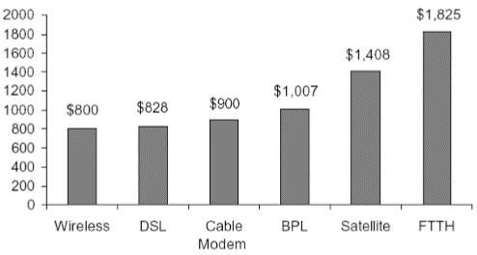
Σύγκριση Κόστους Παροχής Ευρυζωνικής Πρόσβασης

Slide 6
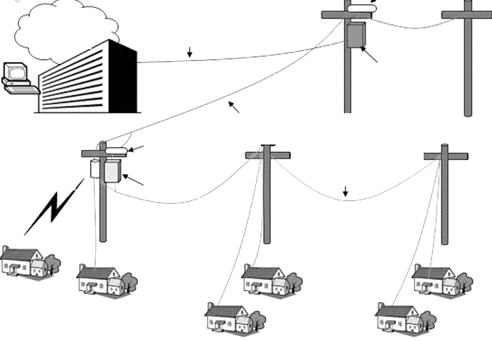
Αρχιτεκτονική της Πρόσβασης BPL
Ίντερνετ
VoIP
Οπισθόζευξη
Σημείο
Οπισθόζευξης
Γραμμές Μέσης Ισχύος
Συζεύκτης
Γραμμές Χαμηλής
Ισχύος
Ασύρματη Ζεύξη
Γέφυρα

Slide 7
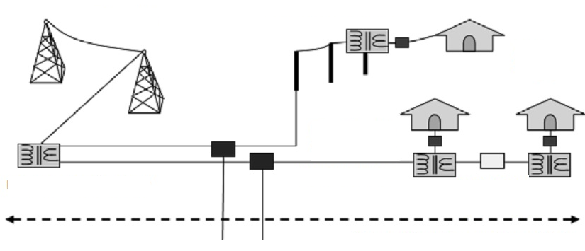
Δίκτυο Πρόσβασης BPL Μέσης Τάσης
Δίκτυο HV
Σημείο Πρόσβασης WiFi
Κεφαλή ΒΡL
Μετασχηματιστής HV
Επαναλήπτης BΡL
Υπόγεια Παροχή Ισχύος
Επαναλήπτης
Μετασχηματιστής HV/MV
Κάλυψη BΡL χωρίς επαναλήπτες 1-2Km
Δίκτυο Δεδομένων

Slide 8
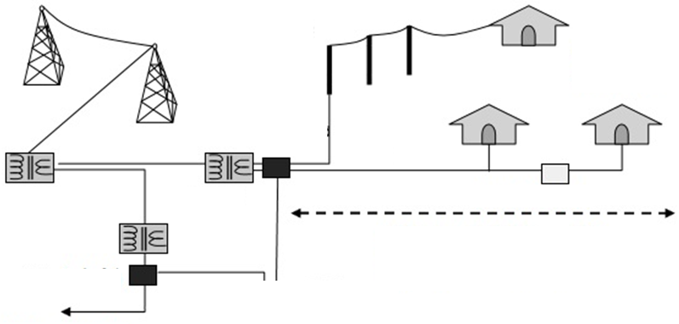
Δίκτυο Πρόσβασης BPL Χαμηλής Τάσης
HV
LV
Κατοικίες με Μόντεμ BPL
BPL
LV
HV-MV
HV-MV
Επαναλήπτης
Κάλυψη BPL Μέσης Τάσης χωρίς Επαναλήπτη 300m
Κεφαλή BPL
Δίκτυο Δεδομένων
Κατοικίες

Slide 9
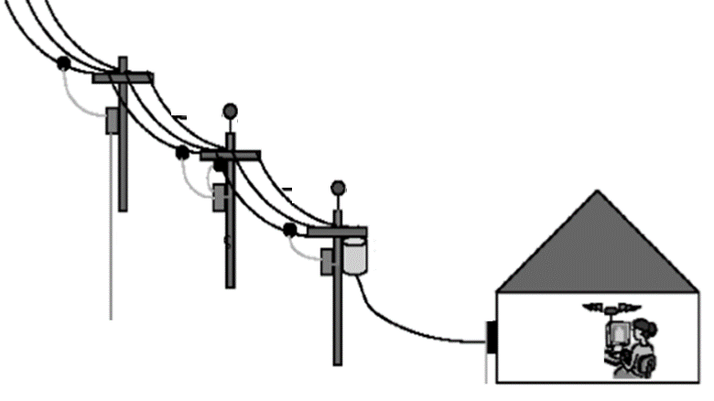
Υβριδική Λύση BPL-Ασύρματη Πρόσβαση
MV
BΡL
Έγχυση
BΡL
BΡL
Επαναλήπτης
Δίκτυο Δεδομένων
Εξαγωγή BΡL
Ασύρματη πρόσβαση

Slide 10
Πολυδιαδρομικό (multipath) Μοντέλο Phillips και Zimmerman
Όπου d₁ και τ₁ το μήκος και η καθυστέρηση των N σχετικών διαδρομών μετάδοσης,
g είναι ο συντελεστής βαρύτητας για τη διαδρομή i και τα {α₀,α₁,k} είναι παράμετροι του μοντέλου που πρέπει να ρυθμιστούν.
Ο εκθέτης k έχει τυπικές τιμές που κυμαίνονται από 0.5 ως 1
O αριθμός των διαδρομών είναι γενικά στο διάστημα 5-50.
φάσμα συχνοτήτων απο 500 kHz έως 30 MHz
Ισχύει για BPL κανάλια τόσο εσωτερικού, όσο και εξωτερικού χώρου.

Slide 11
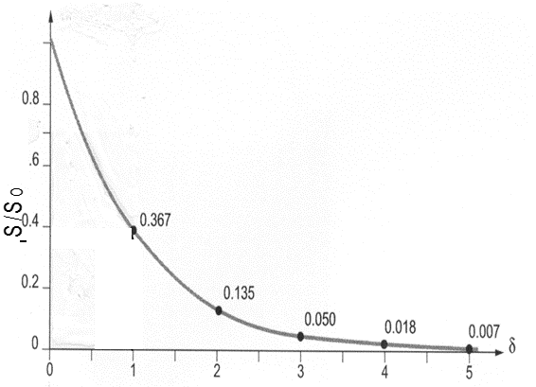
Επιδερμικό Φαινόμενο
Μείωση της πυκνότητας ρεύματος στο εσωτερικό ενός αγωγού ως συνάρτηση του επιδερμικού βάθους δ
S: Πυκνότητα ρεύματος στο εσωτερικό του αγωγού
S₀: Πυκνότητα ρεύματος στην επιφάνεια του αγωγού

Slide 12
Άλλα Προβλήματα
Σήματα χαμηλής ισχύος
Μέγιστα επίπεδα εκπομπής καθορίζονται από τις αρχές
Δεν πρέπει να εμπλέκεται με άλλες εκπομπές
Υψηλή απόσβεση
Διαλείψεις επιλεκτικές ως προς τη συχνότητα
Παρεμβολές
Κρουστικός Θόρυβος
Κρυμμένοι κόμβοι

Slide 13
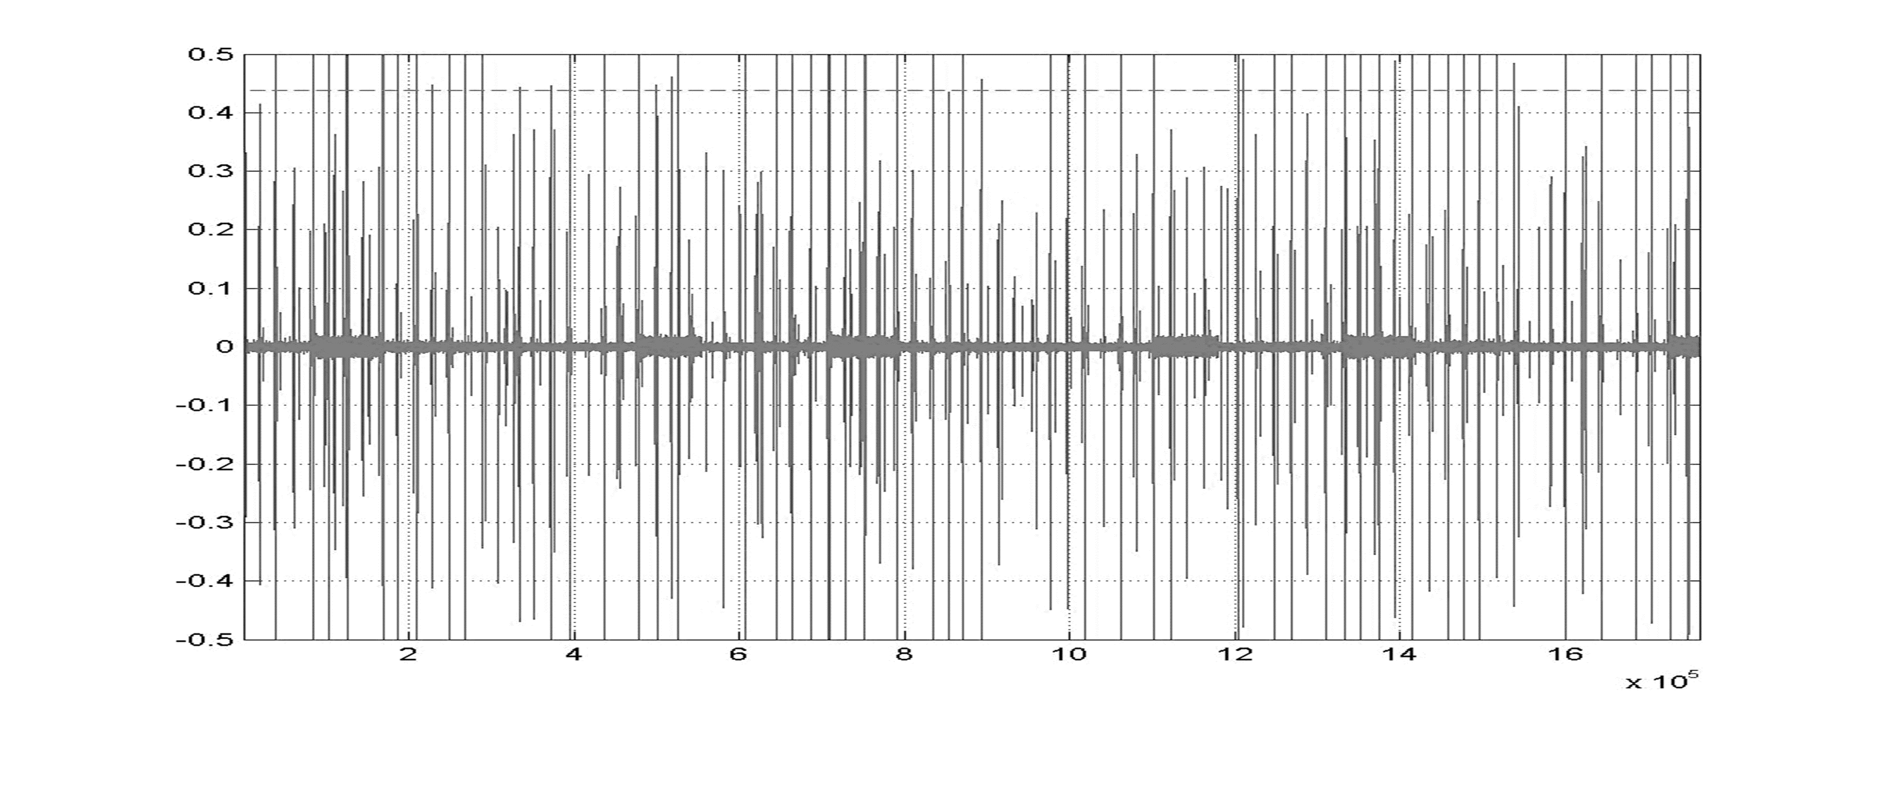
Θόρυβος σε PLC από Στεγνωτή Μαλλιών

Slide 14
PLC Στενής Ζώνης
Μικρότερο εύρος ζώνης, χαμηλότερες συχνότητες
Φθηνό
Χαμηλότεροι ρυθμοί
Χρησιμοποιείται επί έτη για εφαρμογές ελέγχου
CEBus
LONworks
PLC4Trucks

Slide 15
PLC Στενής Ζώνης
Αυτοματισμός κατανομής
Έξυπνο δίκτυο
Έλεγχος και παρακολούθηση πόρων
Διαχείριση φορτίου
AMR
Τηλεπαρακολούθηση

Slide 16
Ευρυζωνικό PLC Εντός Οικίας (In-Home)
Οι αλγόριθμοι επιτρέπουν μεγαλύτερους ρυθμούς
2000 HomePlug 1.1
-Έως 14 Mbps μικτός ρυθμός, 8 Mbps μετά την κωδικοποίηση
-Έως 6 Mbps διεκπεραίωση TCP/IP
2005 Panasonic ιδιοκτησιακό (proprietary) – video xfer
2006 HomePlug AV
-Έως 200 Mbps μικτός, 150 Mbps μετά την κωδικοποίηση

Slide 17
Ευρυζωνικό PLC Πρόσβασης
Μεγαλύτερη διάρκεια κρουστικής απόκρισης (κυκλικό πρόθεμα στην OFDM)
Μακρύτερες, ευθείες γραμμές προκαλούν υψηλότερες εκπομπές και παρεμβολές
Χρησιμοποιούνται παρόμοιες τεχνικές με το Εντός Οικίας (in-home PLC PHY) κατόπιν τροποποιήσεων
Τα PLC δίκτυα πρόσβασης είναι κοινά

Slide 18
Ευρυζωνικό PLC Πρόσβασης
Πρότυπα
-UPA
-IEEE p1901
-OPERA
Αβεβαιότητες
-Οι κανόνες EMC ποικίλουν ή δεν είναι κάν καθιερωμένοι σε αρκετές χώρες
-Ανταγωνισμός από ραδιο-ερασιτέχνες
-FCC, CISPR

Slide 19
Συνύπαρξη
Τα PLC εντός οικίας και τα ευρυζωνικά PLC λειτουργούν στις ίδιες ζώνες
Υπάρχει κίνδυνος αλληλο-αναίρεσης
Προσπάθειες προτυποποίησης
-CENELEC
-IEEE p1901
-OPERA

Slide 20
Τέλος Ενότητας

Slide 21
Χρηματοδότηση
Το παρόν εκπαιδευτικό υλικό έχει αναπτυχθεί στo πλαίσιo του εκπαιδευτικού έργου του διδάσκοντα.
Το έργο «Ανοικτά Ακαδημαϊκά Μαθήματα στο Πανεπιστήμιο Πατρών» έχει χρηματοδοτήσει μόνο την αναδιαμόρφωση του εκπαιδευτικού υλικού.
Το έργο υλοποιείται στο πλαίσιο του Επιχειρησιακού Προγράμματος «Εκπαίδευση και Δια Βίου Μάθηση» και συγχρηματοδοτείται από την Ευρωπαϊκή Ένωση (Ευρωπαϊκό Κοινωνικό Ταμείο) και από εθνικούς πόρους.
Notes:
21

Slide 22
Σημειώματα

Slide 23
Σημείωμα Ιστορικού Εκδόσεων Έργου
Το παρόν έργο αποτελεί την έκδοση 1.0.
Έχουν προηγηθεί οι κάτωθι εκδόσεις:
Έκδοση 1.0 διαθέσιμη εδώ.
Notes:
23

Slide 24
Σημείωμα Αναφοράς
Copyright Πανεπιστήμιον Πατρών, Βασίλης Στυλιανάκης. «Επικοινωνίες Πρόσβασης. Ευρυζωνικές Γραμμές Ισχύος (Broadband Power Line – BPL)». Έκδοση: 1.0. Πάτρα 2014. Διαθέσιμο από τη δικτυακή διεύθυνση:
https://eclass.upatras.gr/modules/document/document.php?course=EE901
Notes:
24

Slide 25
Σημείωμα Αδειοδότησης
Το παρόν εκπαιδευτικό υλικό υπόκειται σε άδειες χρήσης Creative Commons.
Για εκπαιδευτικό υλικό, όπως εικόνες, που υπόκειται σε άλλου τύπου άδειας χρήσης, η άδεια χρήσης αναφέρεται ρητώς.
[1] http://creativecommons.org/licenses/by/4.0/
Notes:
25

Slide 26
Διατήρηση Σημειωμάτων
Οποιαδήποτε αναπαραγωγή ή διασκευή του υλικού θα πρέπει να συμπεριλαμβάνει:
το Σημείωμα Αναφοράς
το Σημείωμα Αδειοδότησης
τη δήλωση Διατήρησης Σημειωμάτων
το Σημείωμα Χρήσης Έργων Τρίτων (εφόσον υπάρχει)
μαζί με τους συνοδευόμενους υπερσυνδέσμους.
Notes:
26

Slide 27
Σημείωμα Χρήσης Έργων Τρίτων
Το έργο αυτό κάνει χρήση των ακόλουθων έργων:
Εικόνες/Σχήματα/Διαγράμματα/Φωτογραφίες
Διαφάνεια 5: http://globaltechconsultants.org/sites/default/files/photos/powerline.jpg
Notes:
27

